Slide 1
Projekts «Tomāti»
Veidoja Rainers, Ernests un Kristofers

Slide 2
Ideja
Mūsu pamata ideja ir izveidot palīgu tomātu audzēšanai, izmantojot zemes mitruma un ūdens līmeņa sensorus. To visu pārskatāmi izvērst tīmekļa lapā izmantojot FLASK serveri un RaspberryPi. Līdzīgu darbu mēs ieraudzījām internetā un izdomājām pievienot vēl ūdens līmeņa sensoru un to visu izvietot mājaslapā.

Slide 3
Laika/Darba plāns
Projekta sākumā mēs laiku saplānojām ļoti slikti un tad ar katru nedēļu domājām jaunus mērķus un mēģinājām tos sasniegt nedomājot par laiku un beigās tas viss izvērsās galīgi garām. Ar darba plānošanu mums gāja daudz labāk, jo jau projekta sākumā izdevās sadalīt katram darbu un katrs darījām savu darbu.

Slide 4
GitHub
Mūsuprāt GitHub lapa ir pietiekami labi izveidota un salasāma katram lasītājam. Mums vajadzētu vairāk uzrakstīt par darbībām ko veicām, lai sasniegtu mērķi.

Slide 5
Kods
Mūsu tīmekļa lapas kods ir vienkāršs, kura piemēru mēs ņēmām no interneta un to pielāgojām mūsu projektam. Pitona kodu FLASK serverim mēs ņēmām no interneta un to pielāgojām mūsu vajadzībām. Mēģinājām pievienot pogas, lai varētu nospiežot kādu pogu pārslēgties uz nākamo sadaļu.

Slide 6
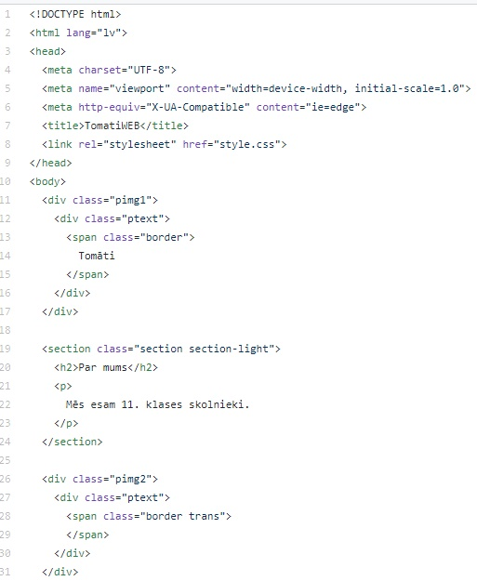
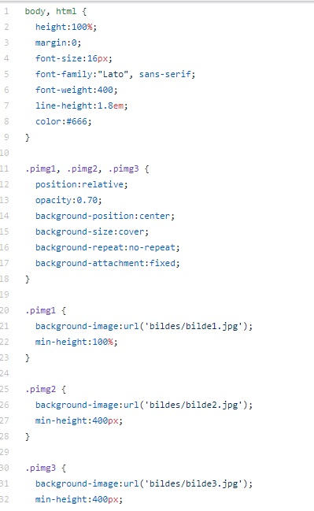

Slide 7
Secinājumi
Veicot šo projektu mēs secinājām, ka pievienot sensorus serverim un tā lasījumus parādīt mājaslapā ir daudz grūtāk nekā iedomājāmies kad domājām ideju. Mums sanāca izveidot FLASK serveri un tīmekļa lapu, pievienot lapai bildes. Mums neizdevās savienot FLASK serveri ar sensoriem un tā lasījumus parādīt tīmekļa lapā. Mums vajadzētu pilnveidot zināšanas par python un GPIO pinu savienošanu ar WEB serveri.

Slide 8
Atziņas
Pēc šī darba izstrādes radās viena liela atziņa – vienmēr no sākuma labi jāsaplāno savs laiks un kad ko darīt, lai sasniegtu maksimālo rezultātu.

Slide 9
Paldies par uzmanību!

